Slide 1
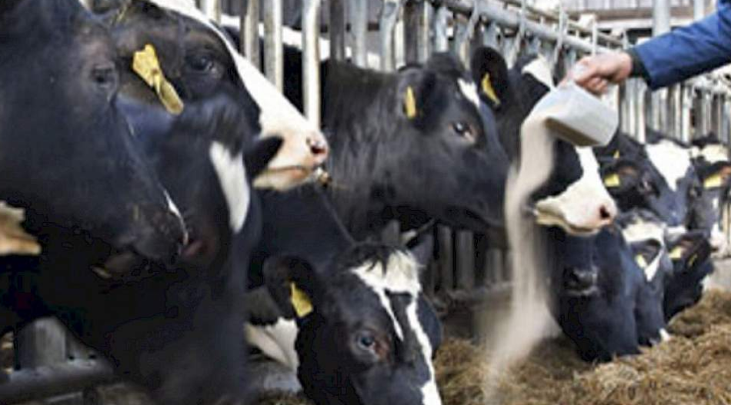
Voeding Melkvee: Mineralen en spoorelementen

Slide 3
Mineralen en spoorelementen Waar hebben we het over?
Mineralen: Spoorelementen:
Calcium Ca Koper Cu
Fosfor P Kobalt Co
Magnesium Mg Jodium J
Natrium Na Zink Zn
Kalium K Mangaan Mn
Chloor Cl IJzer Fe
Zwavel S Selenium Se

Slide 4
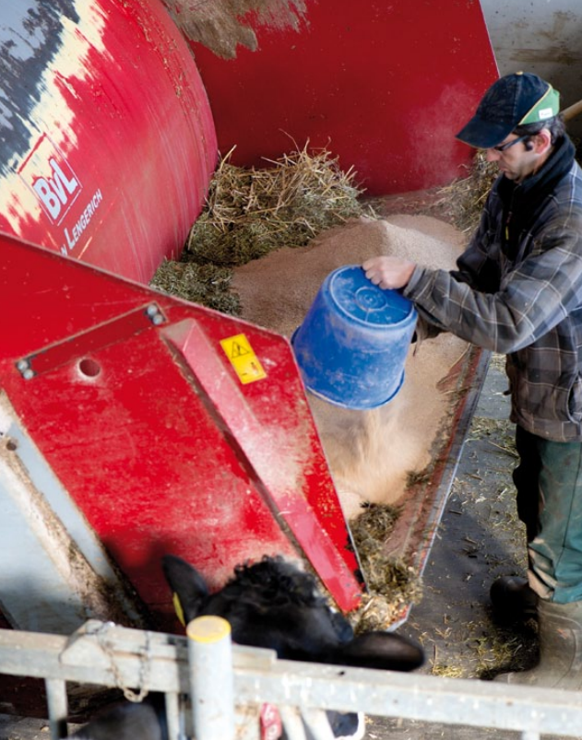
Mineralen en spoorelementen Waar hebben we het over?
Mineralen:
Koe heeft “veel” nodig en zijn “veel” aanwezig in voeders
Uitgedrukt in gram per kg ds, of gram per dag
bv kalk (Ca) en fosfor (P)
Spoorelementen
Koe heeft maar een klein beetje nodig, en in kleine hoeveelheden aanwezig in voeders
Uitgedrukt in milligram per kg ds, of milligram per dag
bv zink (Zn) en selenium (Se)

Slide 5
Mineralen en spoorelementen Waar hebben we het over?
In alle voeders aanwezig
Analyse → ruw as
Ruwvoeders:
-mais is arm aan mineralen, en vrij constant
-kruiden (cichorei, weegbree) in grasland hebben duidelijk hogere waarden
-kleigronden rijker dan zandgronden
-uiterwaarden soms te hoge waarden (zware metalen bv lood)
-afhankelijk van bemesting

Slide 7
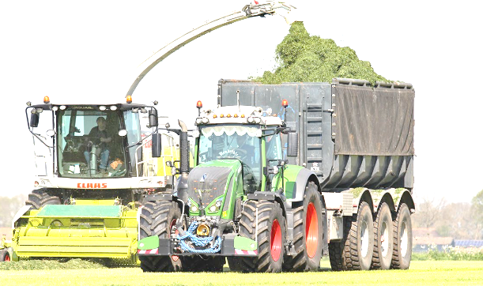
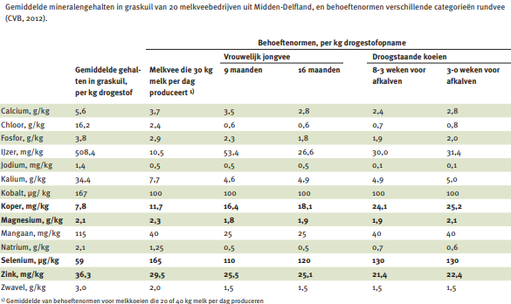
Mineralen in graskuilen

Slide 8
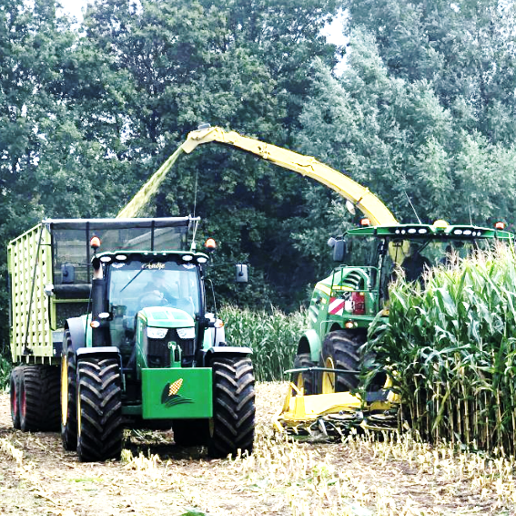
Mineralen in snijmaiskuilen

Slide 9
Welke conclusie kun je hieruit trekken?

Slide 10
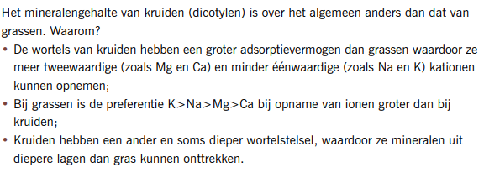
Mineralen in kruiden

Slide 11
Welke conclusie kun je hieruit trekken?

Slide 12
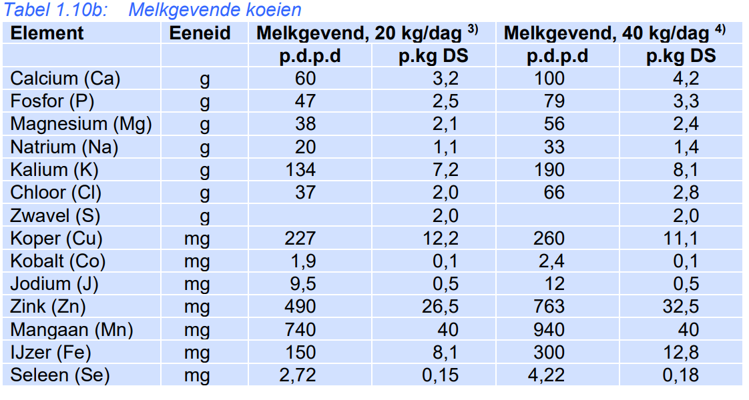
Mineralen en spoorelementen Hoeveel is nodig? Pag.16 Tabellenboekje

Slide 13
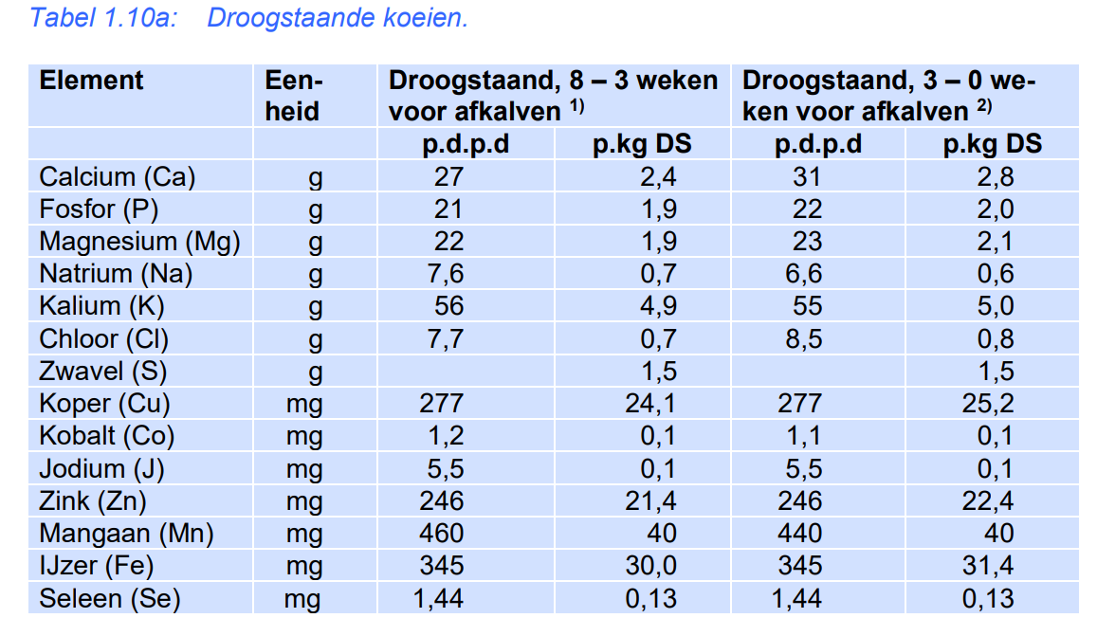
Mineralen en spoorelementen Hoeveel is nodig? Pag.16 Tabellenboekje

Slide 14
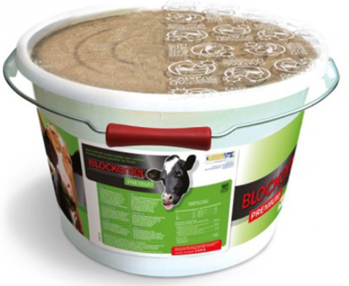
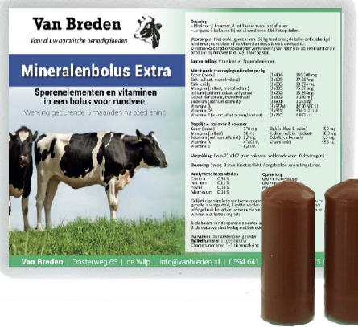
Mineralen en spoorelementen Wat zit er in mijn ruwvoer?
Uitgebreide analyse laten maken → extra kosten
Snijmaiskuilen: weinig schommelingen → minder zinvol
Graskuilen: veel verschillen tussen de verschillende partijen→ doen!
Op basis van analyse gerichter mineralen bijvoeren / bemesten
Los, emmer, bolus, vloeibaar, sporenmix, vloeibare meststof
Mineralen = geen voederwaarde (dus 0 VEM en 0 eiwit)
Ca 3000,- euro per jaar voor gemiddeld bedrijf
Voorbeeld analyse ReportPrinter Report

Slide 15
Mineralen en spoorelementen Hoe check ik de mineralenvoorziening?
GD heeft de mineralen-check
Op basis van tankmelk-monster wordt de mineralenvoorziening berekend.
Preventief te werk; wanneer “het niet loopt”, ben je te laat!!
2, 4 of 6 maal per jaar monster nemen via RMO
Op basis van bevindingen rantsoen aanpassen

Slide 16
Mineralen en spoorelementen Wat zijn gevolgen van te kort / te veel mineralen?
Zoek op wat effecten zijn van teveel of tekort in het rantsoen voor melkvee zijn voor:
Fosfor
Selenium Se
Koper Cu
Zink Zn
Noteer in onderstaande dia’s en sla de presentatie op
De Mineralencheck

Slide 17
BoerEnverstand › Video: Mineralen in balans! | Melkvee.nl – N
BoerEnverstand › Video: Zijn mineralen belangrijk voor goede klauwen: hoe zit dat?
Melkvee.nl - Nieuws en kennis voor de melkveehouderieuws en kennis voor de melkveehouder

